Slide 1
Master i informatikundervisning

Slide 2
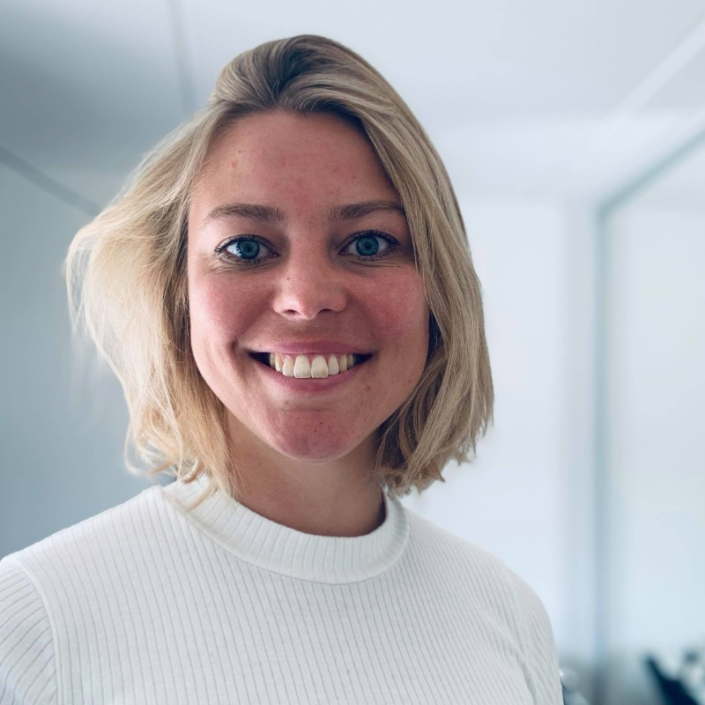
Koordinator og vejleder
Faglig koordinator for Institut for Datalogi, Aarhus Universitet
Cand.IT i Informationsvidenskab
CoCoders – programmering for kvinder, piger og nybegyndere samt tech events
Tidligere digital markedsføring, digital projektledelse og iværksætteri
Notes:
- Hvem er jeg ? - Hvad kan I bruge mig til?

Slide 3
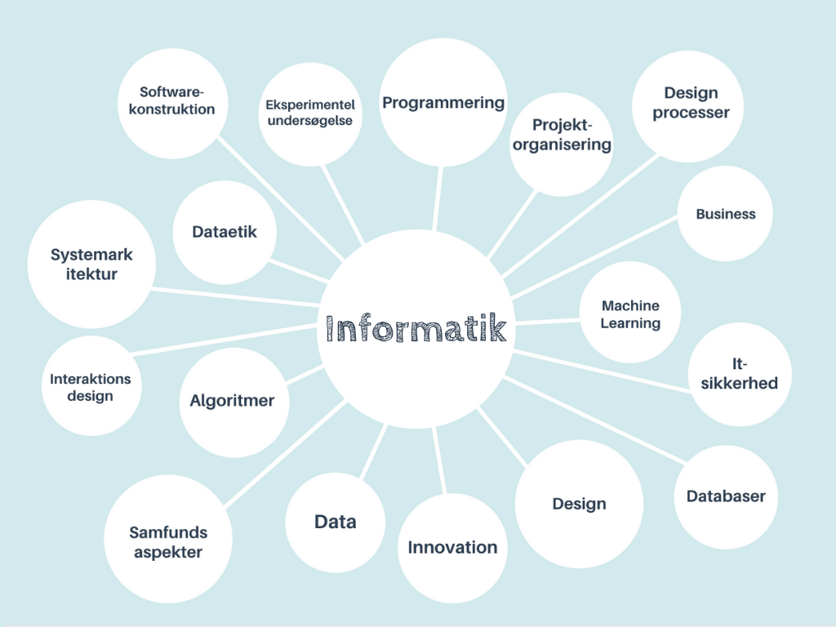
Informatik

Slide 4






Mangel på Undervisere i Informatik
Master i Informatikundervisning

Slide 5
Master i informatikundervisning
De faglige mindstekrav
3-6 år
I sammenstykker selv

Slide 6
Master i informatikundervisning

Slide 7

Næste kurser e21
Algoritmer og datastrukturer (AU)
Databaser og begrebsmodellering (AAU)
Valgfag:
Advanced User Experience (RUC)

Slide 8

Næste kurser F22
Introduktion til Programmering (AU)
Digital Design & Designprocesser (SDU)
Dataanalyse & Machine Learning (KU)
Valgfag:
Design & Læring med fysisk computing (SDU)
Notes:
Projektforløb + Avanceret Videnskabsteori

Slide 9

Andre kurser
Fundamentale Begreber i informatikken (ITU) E21
Fagdidaktik (AU) F22
Videnskabsteori for informatikfaget (KU) S21
Notes:
Nogle skal have lukket hullerne i deres eksisterende efteruddannelse og andre starter helt forfra

Slide 10
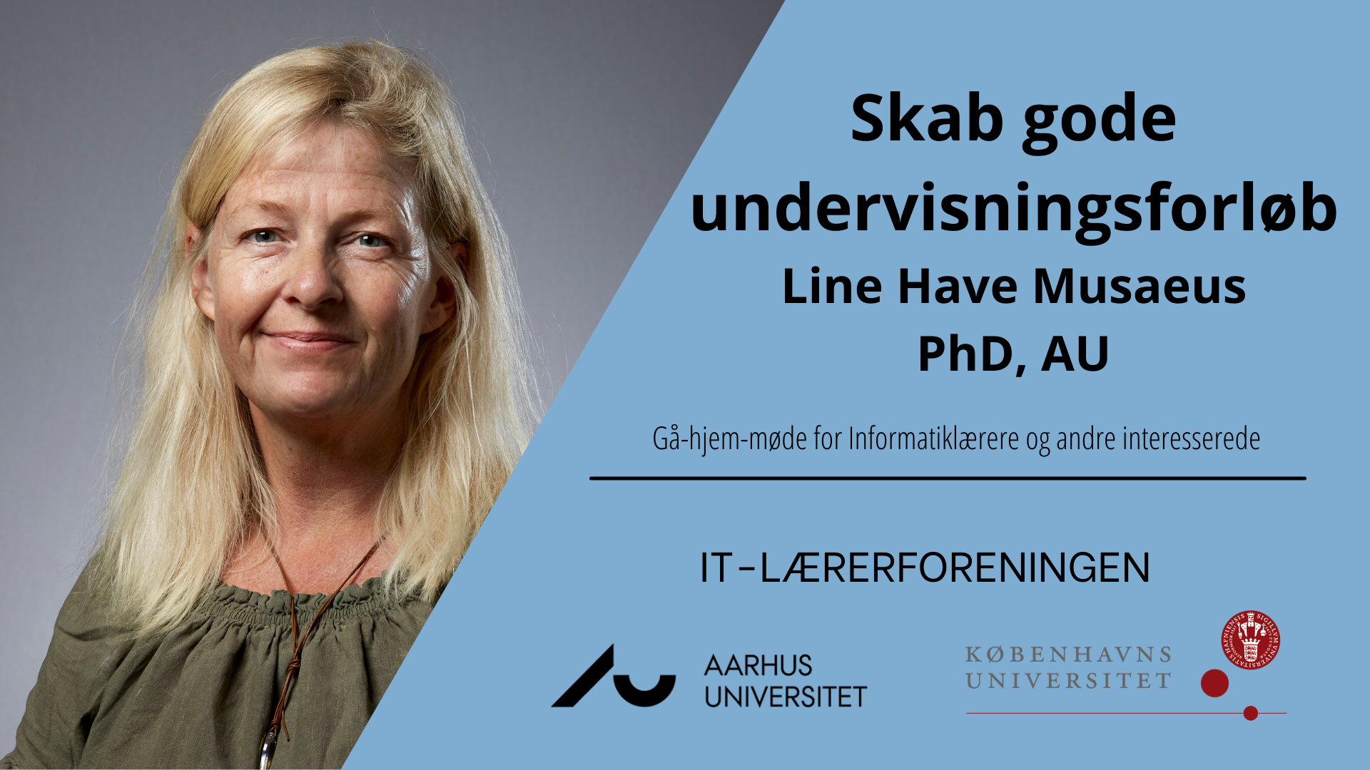

Arrangementer
Informatikkonference (2022)
Gå-hjem-møder

Slide 11
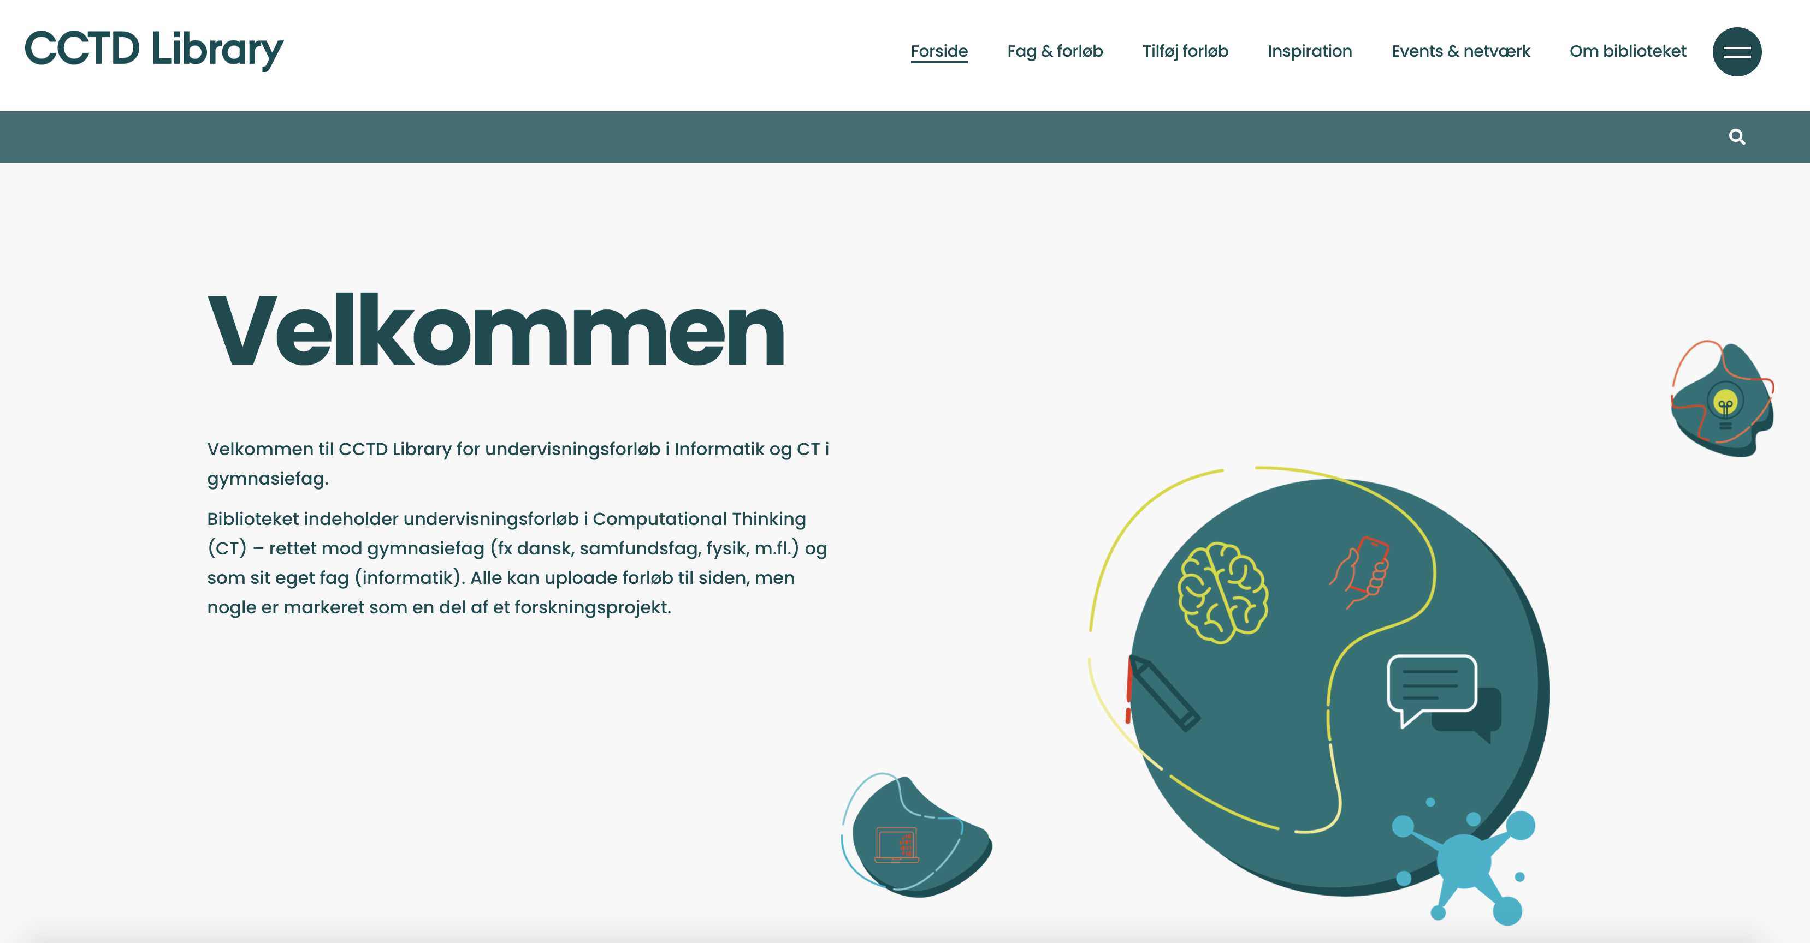
Find Inspiration Digitalt
https://library.ct-denmark.org/

Slide 12

Spørgsmål?
Skriv til mig: ica@cs.au.dk
Læs mere:
https://www.au.dk/evu/nat-tech/master/informatikundervisning/

